Slide 1



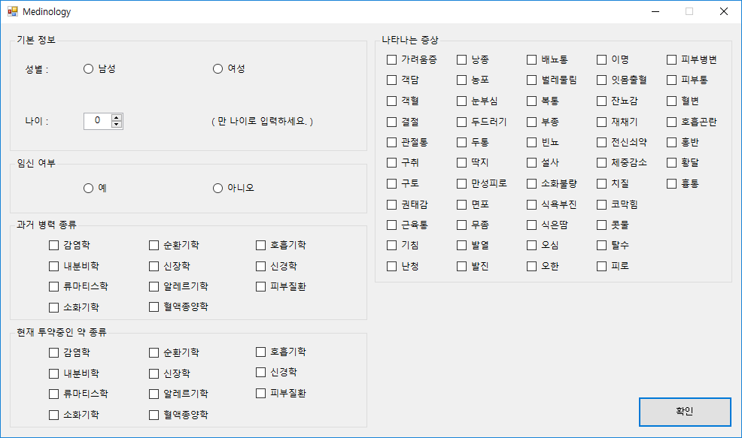
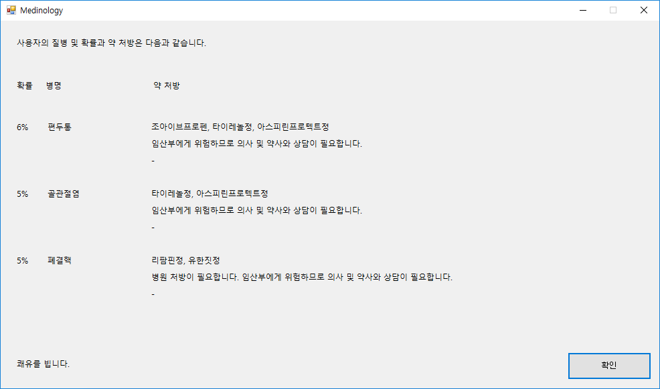
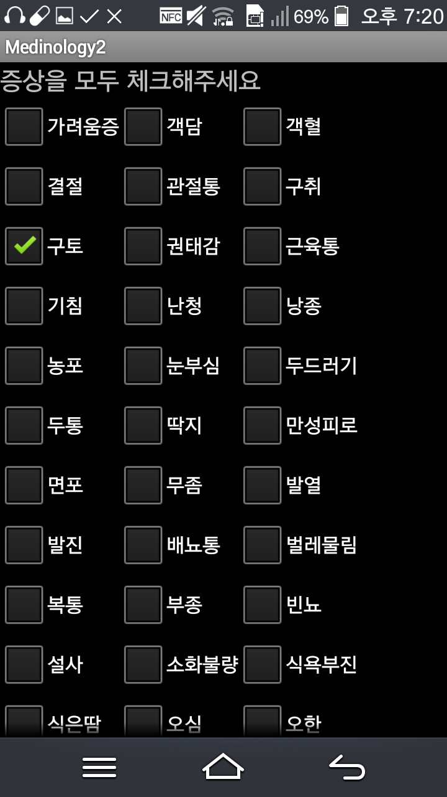
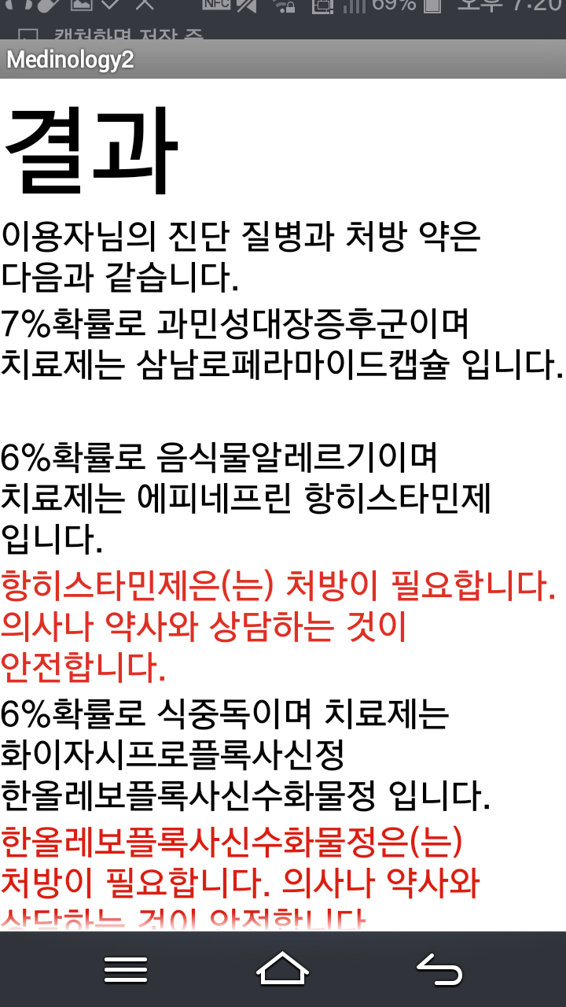
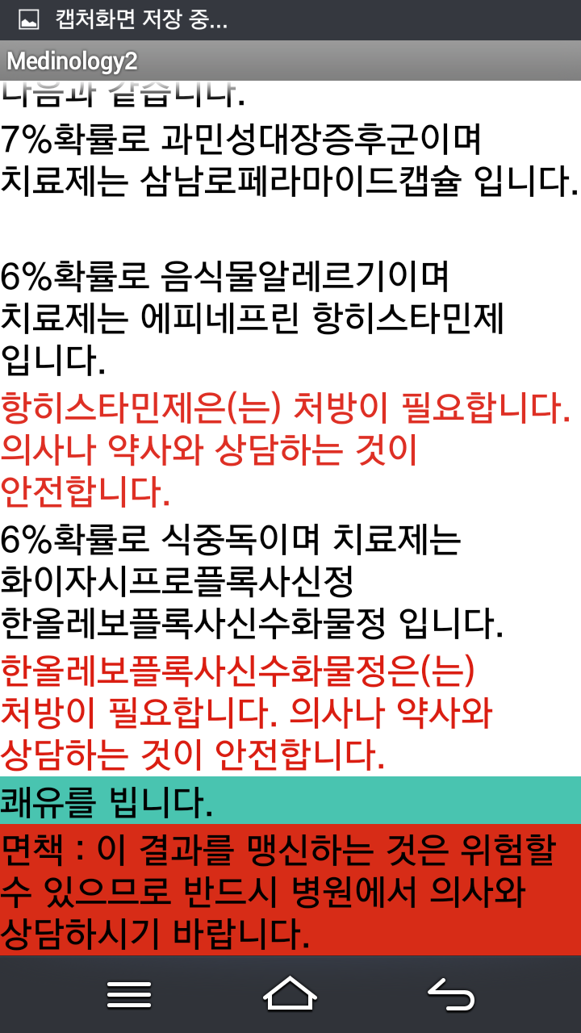
2017 창의융합 과제연구 성과 발표회
퍼셉트론 인공신경망을 활용한 약처방 자동화 시스템
참여 학생 : 양현서(2학년), 이승헌(2학년), 이현빈(2학년) 지도교사 : 정혜미 선생님
퍼셉트론이란?
모바일 앱
퍼셉트론이란 입력단자가 여러 개이고 출력단자가 한 개인 객체이다.
퍼셉트론은 각 입력마다 가중치가 있어서 여러 개의 입력 값을 주면 각 단자의 입력 값과 가중치를 곱해 모두 더한 값을 구해 가중 합을 정하고 고정된 임계치보다 가중 합이 작으면 0, 그렇지 않으면 1과 같은 방식으로 출력 값을 내보낸다.
이러한 퍼셉트론을 여러 계층으로 배열하여 인공신경망을 만들 수 있다. 본 연구에서는 이러한 퍼셉트론을 여러 계층으로 배열한 인공신경망을 제작하고 각 증상, 병원체별 학습데이터를 제작, 학습을 시켜 각 상황에 알맞은 약을 처방할 수 있는 시스템을 만든다.
편리성을 중심으로 개발하는 것이므로 제작해놓은 퍼셉트론 클래스로 모바일 앱을 결정하였다.
아래는 모바일 앱의 알고리즘을 순서대로 서술한 것이다.
첫 번째 화면에서 환자의 나이와 성별과 같은 기초 정보를 수집한다.
두 번째 화면에서는 사용자에게 환자의 증상을 고르게 한다.
세 번째 화면에서는 환자의 질병 및 확률과 이에 맞는 약들의 이름을 화면에 출력하고 저시력자들을 위해 음성으로 읽어준다.
학습데이터
실제 구동
인공신경망을 학습시키기 위해서는 먼저 학습을 위한 입력 값들 즉 학습데이터를 만들어야 한다. 학습 단계에서는 학습데이터와 정답 값을 함께 인공 신경망에 제공하고 출력 값을 구한 후 정답에 해당하는 값과 차이가 줄어들도록 가중치를 갱신한다.
이러한 과정을 다양한 학습 데이터에 대하여 반복하면 출력 값들이 각각의 정답 값에 수렴하게 되어 판정 성능이 좋아지게 되며 이 과정이 흔히 말하는 딥 러닝이다.
이 애플리케이션은 Visual Basic을 베이스로 하고 C++을 퍼셉트론 클래스로 하는 PC버전 Medinology이다.
이 모바일 앱은 C++과 Visual Basic으로 구현되는 PC버전을 포팅한 것이므로 안드로이드 NDK와 JAVA의 JNI를 활용하였다.
C++
Medinology_cpp.exe 즉, 인공신경망의 C++ 래퍼는 다음과 같은 부분으로 나뉘어진다.
VB에서 전달된 환자의 건강 정보 자료를 파싱하는 부분
weight.txt 파일의 내용을 신경망의 가중치,편향에 로드하는 부분
신경망을 생성하여 초기화하고 Predict함수를 호출하여 결과를 계산하는 부분
계산 결과를 분석하여 질병명을 확률 순서대로 정렬하여 파일에 출력하는 부분
그리고 인공신경망 학습에 필요한 가중치를 저장한 파일 Weight.txt 파일을 생성할 Trainer.exe는 다음과 같이 구성된다.
증상-질병 데이터를 2차원 배열에 로드하는 LoadDataSet()
실제로 신경망을 학습시키는 Train()
신경망 가중치를 파일에 저장하는 WriteWeights()
아래는 학습에 사용되는 Predict 함수 중 일부이다.
MatrixXd a = x * W1 + b1;
a = Sigmoid(a);
a = a * W2 + b2;
a = Softmax(a);
Return a;
Visual Basic
Visual Basic으로 코딩된 Medinology는 기본적인 베이스 프로그램으로 사용자가 질병과 약 처방을 결정할 수 있는 정보들을 이 프로그램에 입력하면 입력된 데이터를 C++로 코딩된 퍼셉트론 클래스로 전달하는 역할을 한다.
이후 퍼셉트론 클래스에서 출력된 데이터를 변환해 사용자에게 총 3순위의 질병 및 확률, 처방될 약과 주의할 점을 나타낸다. 아래는 Output.txt의 속성을 판단해 질병을 출력하는 함수 중 일부이다.
If Di1 = 0 And Preg = "F" And Age >= 13 Then
Label_1_Di.Text = "비브리오 블니피쿠스 감염증"
Label_1_Medi.Text = "크라포란주, 독시사이클린"
Label_1_Warn1.Text = "병원 처방이 필요합니다."
ElseIf Di1 = 0 And Age < 13 Then
Label_1_Di.Text = "비브리오 블니피쿠스 감염증"
Label_1_Medi.Text = "크라포란주, 독시사이클린"
Label_1_Warn1.Text = "크라포란주 = 병원 처방이 필요합니다."
Label_1_Warn2.Text = "독시사이클린 = 병원 처방이 필요합니다. 어린이에게 위험하므로 의사 및 약사와 상담이 필요합니다."
결론 및 의의
애플리케이션은 성공적으로 구동한다.
하지만 학습데이터를 짧은 기간 동안 수작업으로 제작하여 데이터의 분량이 충분하지 못해 확률이 높지 않고 신뢰할 만한 정보라고 보기 힘들다. 그렇지만 이는 데이터를 수집하기만 하면 해결되는 문제이다.
또한 기존 시장에 없던 새로운 시스템을 개발하면서 많은 개발자들의 참여를 유도하는 것에 의의가 있다.
참고문헌
대한내과학회, 2010, 일차 진료의를 위한 약처방 가이드, 한국의학원, 2
사이토 고키, 2017, 밑바닥부터 시작하는 딥러닝, 한빛미디어

